Slide 1
স্বাগতম সবাইকে

Slide 2
শিক্ষক পরিচিতি
পাঠ পরিচিতি
মোঃ নজরুল ইসলাম
সহকারি শিক্ষক
নিজ সরিষা সপ্রাবি
ঈশ্বরগঞ্জ, ময়মনসিংহ।
০১৭৩৩-১১২৯০১
শ্রেণি- পঞ্চম
বিষয়- প্রাথমিক বিজ্ঞান
অধ্যায়- চার (বায়ু)
পাঠ্যাংশ- বায়ু দূষণ
সময়- ৩৫ মিনিট।

Slide 3
শিখনফলঃ
এ পাঠ শেষে শিক্ষার্থীরা—
৫.২.১ বায়ু দূষণের উদাহরণ দিতে পারবে।
৫.২.২ বায়ু দূষণের কারণ বলতে পারবে।
৫.৩.১ দূষিত বায়ু কীভাবে স্বাস্থ্যের জন্য ক্ষতিকর তা
ব্যাখ্যা করতে পারবে।

Slide 4
নিচের ছবিতে তোমরা কী কী দেখতে পাচ্ছ?
শব্দ দূষণ
বর্জ্য দূষণ
মানুষসৃষ্ট দূষণ
মাটি দূষণ
পানি দূষণ
বায়ু দূষণ

Slide 5
আজকের পাঠ
বায়ু দূষণ

Slide 6
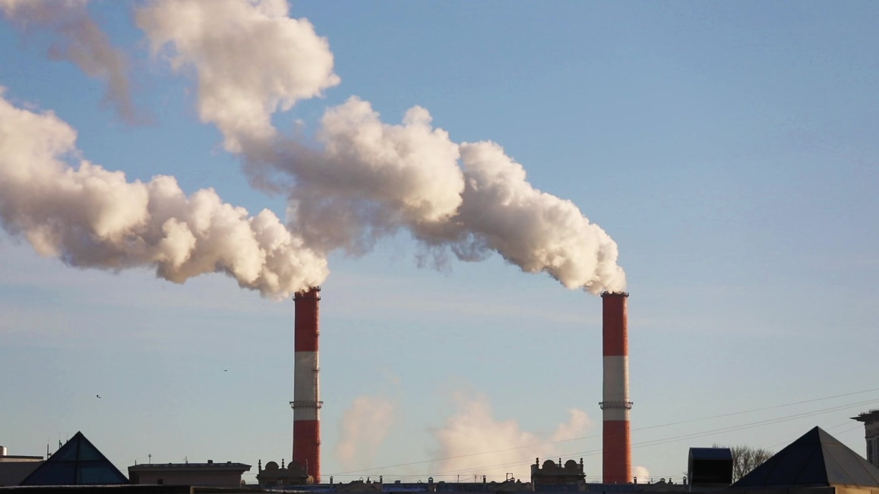
এই ছবিগুলোতে কী কী দেখতে পাচ্ছ?

Slide 7
নিচের ছকটি খাতায় একে বায়ু দুষণের বিভিন্ন কারণগুলোর তালিকা কর।
একক কাজ
এছাড়াও তোমার জানা মতে আর কী কী উপায়ে বায়ু দূষণ হতে পারে- তা লেখ।
১
২
৩

Slide 8
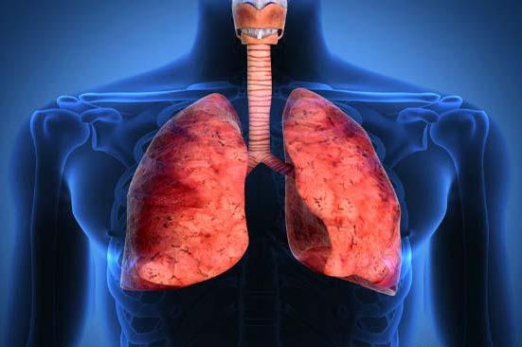
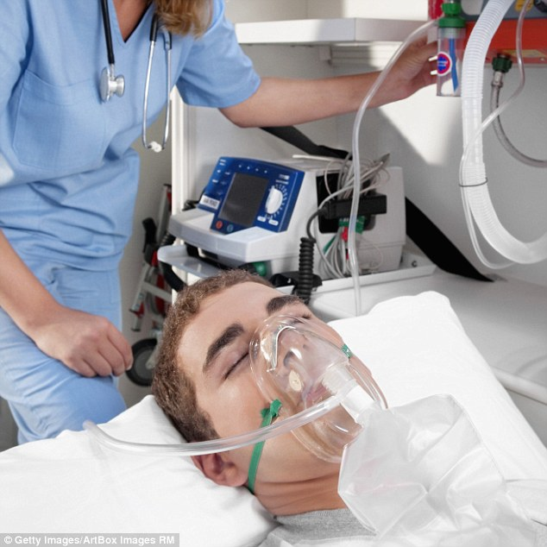
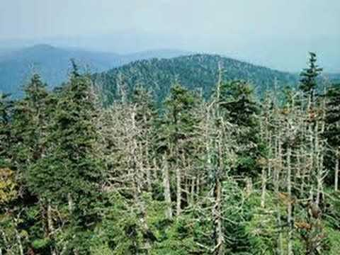
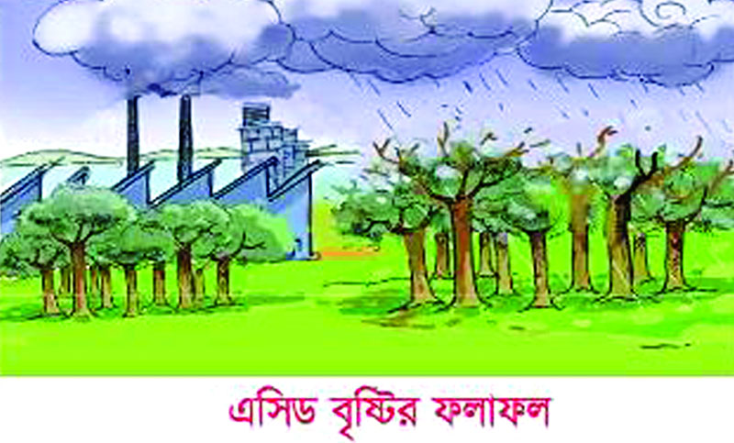
২ মিনিট
জোড়ায় কাজ
ছবি গুলো দেখ ও একা একা চিন্তা করো।
বায়ু দূষণের ফলে মানব দেহে কী কী ধরণের ক্ষতি হচ্ছে?
বায়ু দূষণ পরিবেশের কী কী ক্ষতি করছে?

Slide 9
চল নিজেকে যাচাই করি......
নিচের কোনটি বায়ু দূষণের অন্যতম কারণ?
ক) অতিরিক্ত সার প্রয়োগ
খ) অনাবৃষ্টি
গ) যানবাহনের ধোঁয়া
ঘ) কীটনাশক প্রয়োগ

Slide 10
দুঃখিত। উত্তরটি ভুল।
←আবার চেষ্টা করো।

Slide 11
অভিনন্দন! উত্তরটি সঠিক।
←প্রশ্নে ফিরে যাও
পরবর্তী প্রশ্নে যাও→

Slide 12
২) বায়ু দূষণের ফলে পরিবেশের কোন ক্ষতিটি উল্লেখযোগ্য?
ক) পশুপাখি মারা যাচ্ছে খ) পৃথিবীর উষ্ণতা বৃদ্ধি বাড়ছে
গ) কলকারখানা কমছে ঘ) অধিক বৃষ্টি হচ্ছে
উত্তরঃ
→→

Slide 13
পাঠ্য বইয়ের সাথে সংযোগ
তোমার বিজ্ঞান বইয়ের ২৭ পৃষ্ঠা বের কর।
সরব পাঠ
দলগত পাঠ

Slide 14
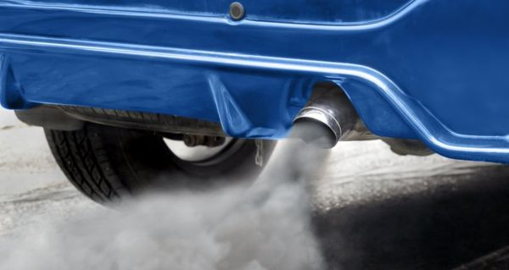
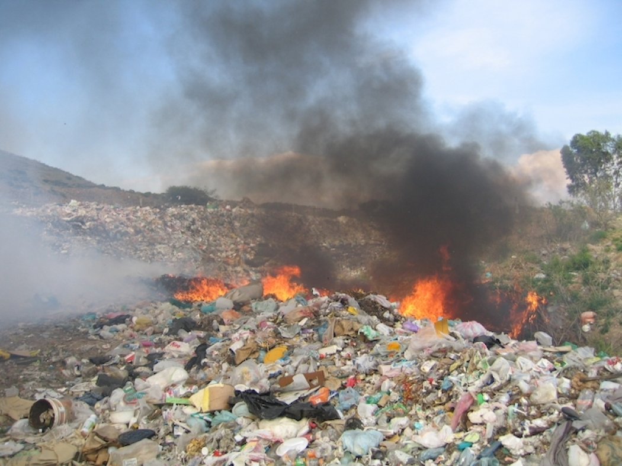
দলীয় কাজ
দল-১) বায়ু দূষণের কারণ গুলো লেখ।
দল-২) বায়ু দূষণের ফলে মানব দেহে কী কী সমস্যা হয়ে থাকে?

Slide 15
মূল্যায়ন
(ছোট ছোট প্রশ্নের মাধ্যমে)
প্রশ্ন-১) বায়ু দূষণের কারণগুলো কী কী?
প্রশ্ন-২) বায়ু দূষণের প্রভাবগুলো কী কী?
প্রশ্ন-৩) বায়ু দূষণের ফলে মানুষের স্বাস্থ্যের কী ক্ষতি হয়?

Slide 16
বা ড়ি র কা জ
তোমাদের বাড়ির আশেপাশে কীভাবে বায়ু দূষণ ঘটে তা পাঁচটি বাক্যে লিখে আনবে।

Slide 17
ধন্যবাদ
সবাইকে

